Slide 1
3.3 Физически параметри на транзистора и зависимостта им от режима на работа и температурата. Еквивалентна схема за малки про- менливи сигнали.

Slide 2
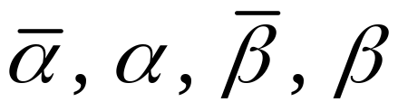
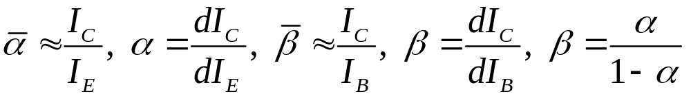
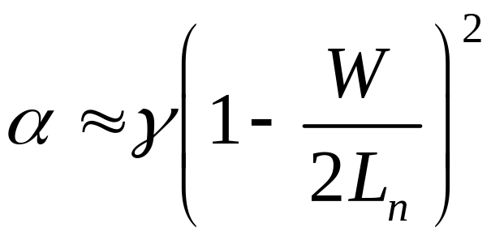


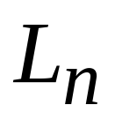
Основните физически параметри са:
Интегрални и диференциални коефициенти на усилване
по ток в схеми ОБ и ОЕ:
– коефициент на инжекция на емитера;
– широчина на базата;
– дифузионна дължина на електроните.

Slide 3
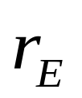
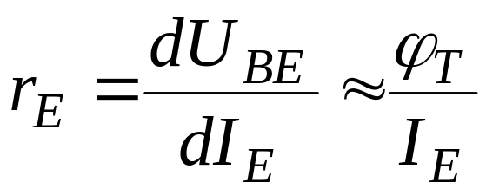
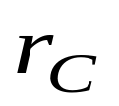
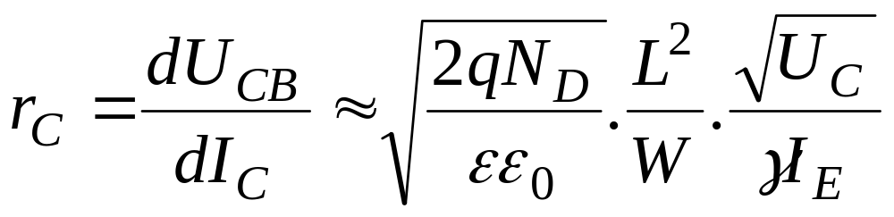

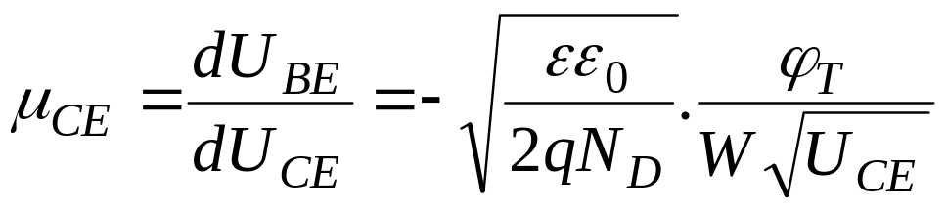
диференциално съпротивление на емитерния
преход – ;
диференциално съпротивление на колекторния
преход –
;
коефициент на обратната връзка по напрежение

Slide 4

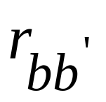
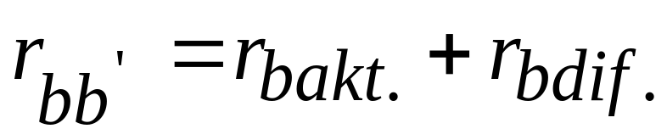


обратен колекторен ток -
;
обемно съпротивление на базата – ;
капацитети на емитерния и колекторния преход –
и
.

Slide 5
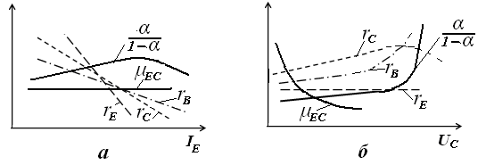
Фиг. 3.20. Качествена зависимост на физическите параметри на транзистора от: а – емитерния ток;
б – от напрежението на колектора.

Slide 6
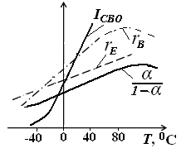
Фиг. 3.21. Качествена зави-
симост на физическите па-
раметри на транзистора от температурата.

Slide 7
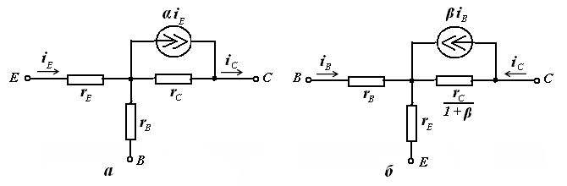
Фиг. 3.22. Еквивалентни схеми на транзистора за малки променливи сигнали :
а – за схема ОБ; б – за схема ОЕ.

